Slide 1
Cookie Parser by Using Network Hacking
CCIT 최종 발표회
정보보안 S/W 융합
장한빈
쿠키 인증을 통한 로그인 세션 가로채기

Slide 2
목차
Cookie 란?
Web Site의 Cookie 인증 방식
Web Site의 취약점
취약점을 이용한 Cookie Parser 만들기
개선방안
향후계획
Q&A

Slide 3
Cookie 란?

Slide 4
Cookie 란?
HTTP
HTTP는 Stateless 한 Protocol 로 Session이 끊어지면 현재 연결된 Login 정보 등을 상실
Cookie
따라서, HTTP 통신에서 로그인 정보 등을 저장하기 위해 사용되는 것이 Cookie로 인터넷 통신시 Cookie라는 특정한 값이 전송되어 특정한 사용자로 인증 되는 방식

Slide 5
Web Site의 Cookie 인증 방식

Slide 6
Web Site의 Cookie 인증 방식

Slide 7
Web Site의 Cookie 인증 방식

Slide 8
Web Site의 취약점

Slide 9
취약점

Slide 10
Web Site의 취약점(일반 접속시)

Slide 11
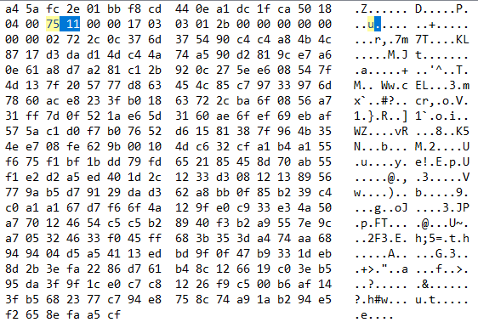
Web Site의 취약점(일반 접속시)
코드가 암호화 되어 통신

Slide 12
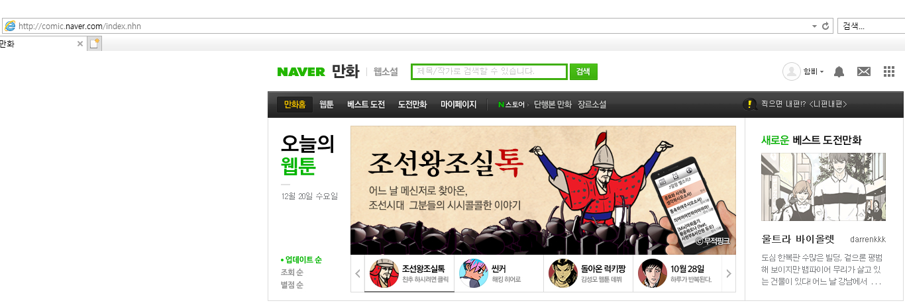
Web Site의 취약점
네이버에서 웹툰 메뉴 클릭시(취약점)

Slide 13
Web Site의 취약점
네이버에서 웹툰 메뉴 클릭시(취약점)

Slide 14
취약점을 이용한 Cookie Parser 만들기

Slide 15
동작 방식

Slide 16
프로그램 동작 화면

Slide 17
인증에 사용되는 Cookie Values
*.naver.com
*.daum.net
NID_SES
NID_AUT
TS
PROF
HTS
HM_CU

Slide 18
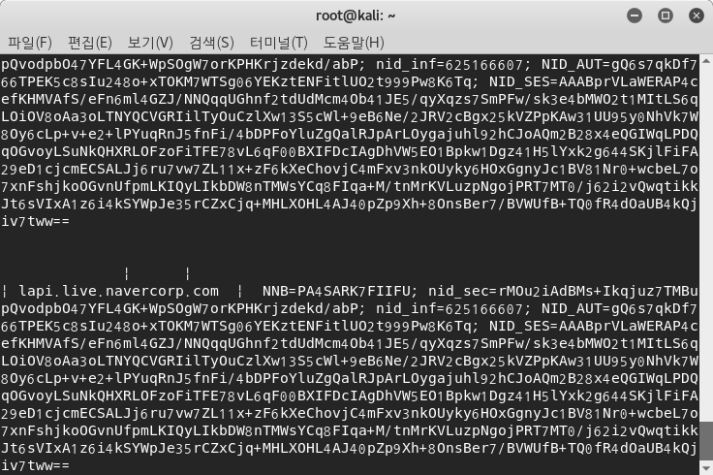
프로그램 동작 화면
Cookie가 탐지되면 자동으로 DB에 저장

Slide 19
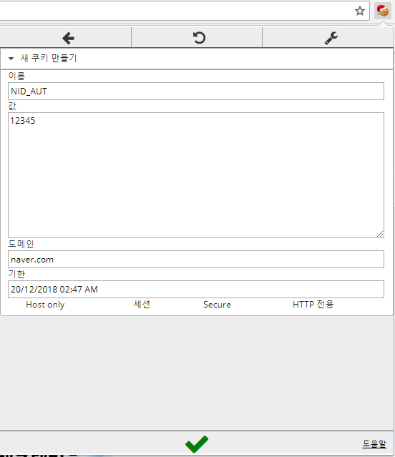
EditCookie를 이용한 Cookie 조작

Slide 20
EditCookie를 이용한 Cookie 조작

Slide 21
Cookie 탈취를 통한 Login

Slide 22
개선방안

Slide 23
개선 방안
Web Service 사용시 일부만 보안통신(SSL)을 이용하는 것이 아닌 모두 보안통신을 이용할 것
예) HSTS(HTTP Strict Transport Security)
쿠키 인증 정보를 고정된 값으로 사용하는 것이 아닌 난수화 시켜 해당 Cookie등의 정보를 Sniffing하더라도 사용할 수 없도록 개선
예) RTA(Randomized Token Authentication)

Slide 24
향후 계획

Slide 25
향후 계획
Wireless의 보안이 아주 많이 취약
Wireless(특히, WPA2방식)에서 보안을 높일 수 있는 연구 계획 중
WPA2의 Key-exchange를 인증을 통해 저장한 Key를 사용하도록 WPA2 인증방식을 수정
EditThisCookie(Chrome Plugin)를 이용하는 것이 아닌 Web을 이용해 Database data를 정렬하고 Parsing한 Cookie 값을 통해 쉽게 인증이 가능하도록 웹의 형태로 서비스 구축
일반 사용자가 쉽게 사용할 수 있게 끔 제작하여 Cookie Parsing에 대한 심각성을 알림

Slide 26
Q&A

